Slide 1
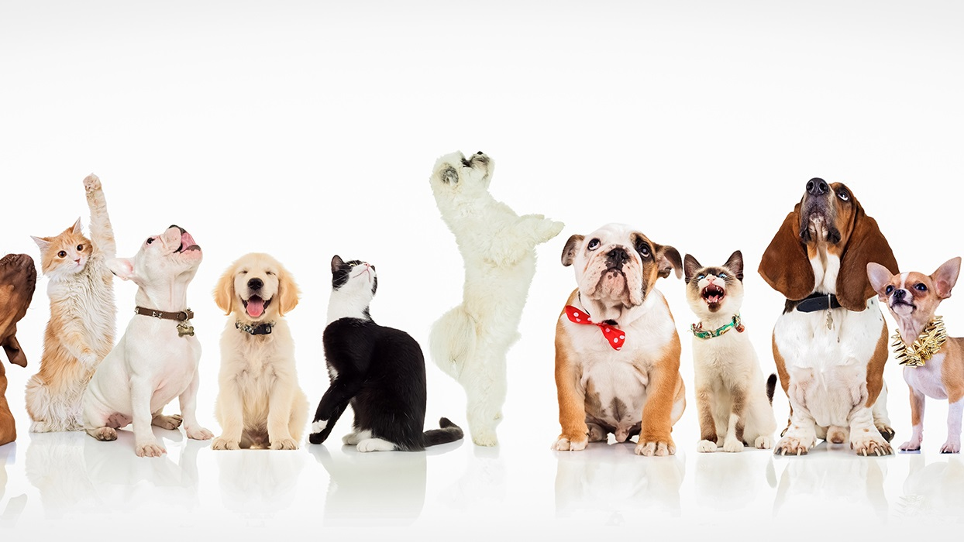

宠饵宠物店
汇报人：蒙睿瑞、佟雨竹、谭悦

Slide 2
为了关爱社会特殊群体，构建和谐社会，我们创业团队决定开一家宠物店，来填补当下宠物行业的缺口，命名为“宠饵”，“宠饵”与“宠儿”同音，意思每个宠物都是主人的宠儿，需要我们去用心呵护；“饵”字代表着食物，说明本店的食品可以放心使用。借助发音特点来延伸提取取名，突出宠物店特点同时，也饱含了消费者心理。
接下来我将从四个方面仔细讲解

Slide 3
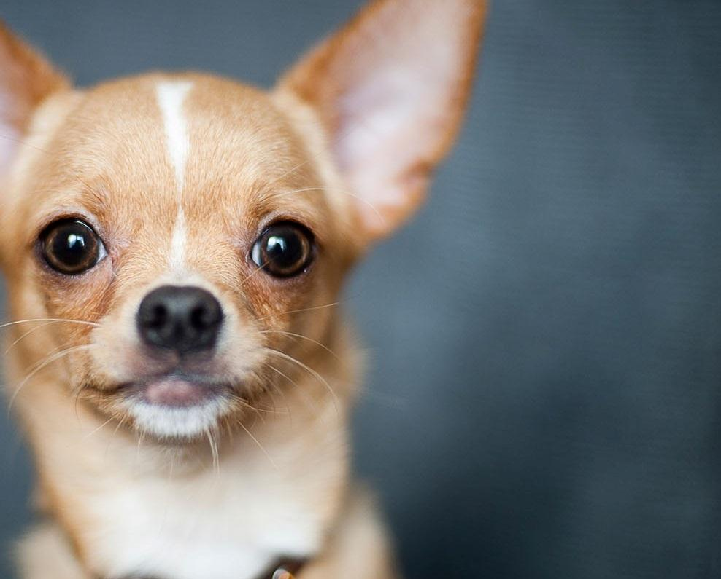
目录/contents
01
项目背景
02
具体项目
03
宠物服务及用品
04
市场评估

Slide 4

01
项目背景

Slide 5
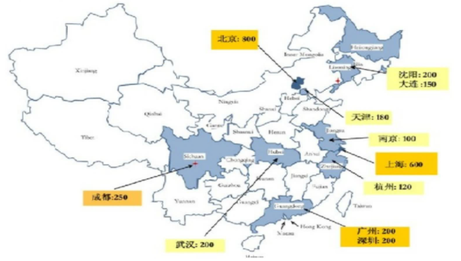
项目背景
如今社会，各种各样的宠物正在成为世界各地各大城市里的一个新型“居民”随着养宠物的人不断增多，人们对宠物的关注也逐渐增加。而随之而来的兴起的新星产业就如雨后春笋般的逐渐出现在人们的视野里。“饲养宠物赚钱”和“为宠物服务——赚宠物的钱”这两部分组成了宠物经济庞大的产业链。在宠物经济尘埃落定的今天，涉及到宠物的方方面面，都会发展出许许多多的新星的产业。
目前，全国大概有5000家左右宠物用品店（辽宁350家左右），基本都是单店，很少有连锁店，并且依然处于非常初级阶段，缺乏系统化的零售管理，大部分宠物用品店的店员的管理能力较低，不能有效的向消费者介绍/推荐产品，是厂家营销的一大障碍，一般而言，一家宠物用品店的品项在400-600个左右

Slide 6
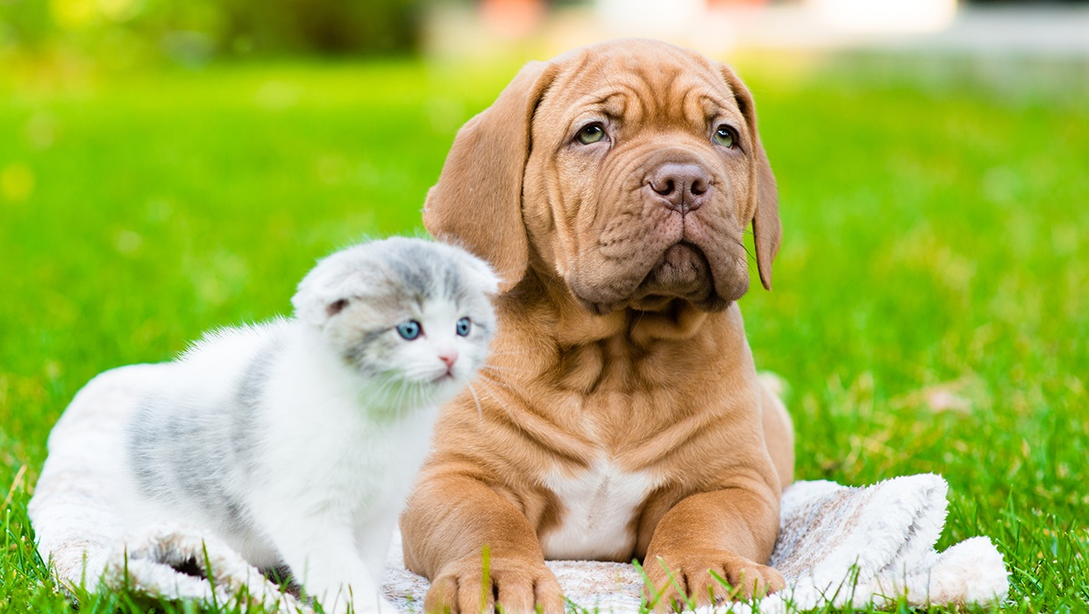
02
具体项目

Slide 7

目标顾客
目标顾客
对于服务行业来讲，客户的重要性不言而喻，作为宠物店也是同样如此。如今社会竞争激烈，工作压力大，人际关系也很难处理，而宠物是完全属于宠物主人自己的，他们可以通过和宠物进行交流，来排解工作生活中的烦躁和苦闷;孤寡老人，需要心灵的慰藉，子女就可以买来宠物送给父母，老人也可以自己去购买或领养宠物，这让老人在精神上有了寄托;此外，独生子女家庭，年轻的父母也愿意饲养宠物,一来让孩子有一个玩伴，二来也能够培养孩子的爱心，独居女孩也可以选择大型犬科动物来保护自己，职场青年也可以在宠物身上找到心灵慰藉。
Notes:
7

Slide 8
竞争者分析
确认竞争对手
周围几家宠物店
我们可以通过二手资料、个人经历、传闻分析了竞争对手的强弱，同时也进行顾客价值分析了解这方面的信息。主要分析的指标是产品销量增长率、利润增长率。同时对产品销量的增长率和利润的增长率做出比较分析。
确认竞争对手的优势和弱势
了解竞争对手的目标、战略、强弱，都是为了解释其可能的竞争行动，及其对公司的产品营销、市场定位及兼并收购等战略的反应，也就是确定竞争对手的反应模式。此外，竞争对手特殊的经营哲学、内部文化、指导信念也会影响其反应模式。
请替换文字内容
确认竞争对手的优反应模式

Slide 9
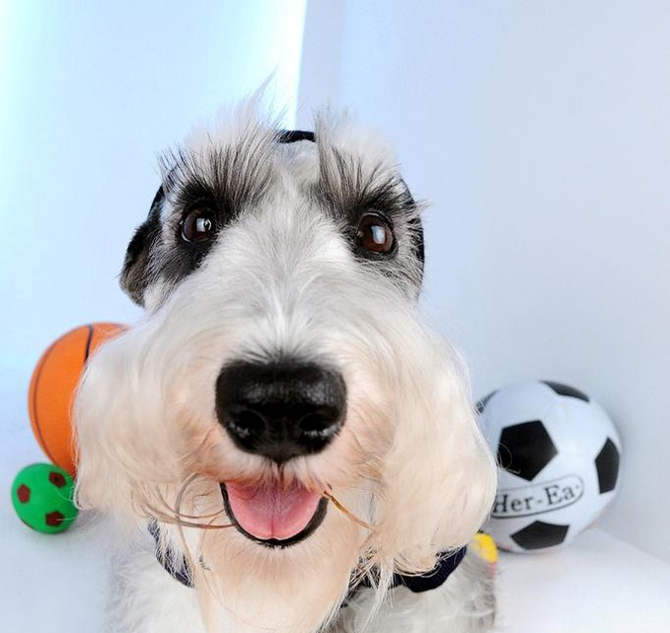
竞争者分析
自己的竞争力
为了打造自己的核心竞争力，我们从三个地方入手:专业店员、货品品质、客源维护。
①.对店员的要求和提供的培训聘用的店员要热爱宠物，有责任心。上岗之前，要先经过培训。识别各种宠物的品种;要了解店内商品的性能、适用范围等信息;此外，还需要接受传统商业模式的培训，包括一些礼节、礼貌用语、站姿、坐姿要求等。
②.货品选择保证质量宠物用品:宠物用品是宠物日常消耗最大的一个项目，包括粮食、肉质零食、牵引带、宠物浴液、营养品、窝筐垫笼、宠物药品、食盆水具、宠物玩具盒等。创业初期多借用名牌的质量好的商品，为提高顾客信任度打下基础。
③.固定客源与附加服务我们要求每位员工都有养宠物的体会,能为店内的客户提供一定的咨询服务。每个月出台一些促销方案，吸引更多的客户。适当时候可以成立会员制，成为会员能享受更多的回馈和升值服务。每年可组织几次户外宠物出行活动，以拉近和客户们的距离。

Slide 10

03
宠物服务及用品

Slide 11
宠物服务及用品
宠物用品
宠物美容
宠物寄养
上门服务
Please replace text, click add relevant headline, modify the text content, also can copy your content to this directly.Please replace text, click add relevant headline, modify the text content, also can copy your content to this directly.Please replace text, click add relevant headline, modify the text content, also can copy your content to this directly.Please replace text, click add relevant headline, modify the text content, also can copy your content to this directly.

Slide 12

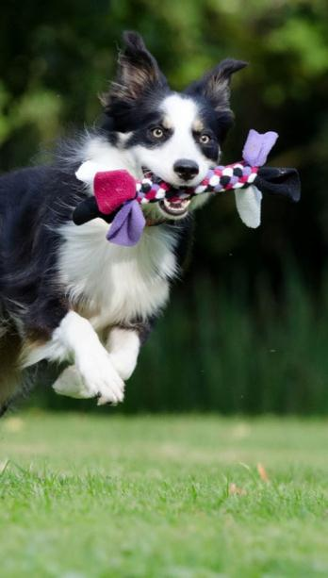
宠物用品-零食
鸡胸肉
鸡胸肉可以满足狗对蛋白质等的需求，而且鸡胸肉很容易消化,鸡胸肉蛋白含量和牛肉是非常接近的。 鸡胸肉含有丰富的蛋白质,而且维C、维E含量高,且易被吸收利用,有增强体质的作用,对狗狗而言也是有很大益处,能够保障狗狗毛发的生长质量,让毛发生长更快,还可以改善毛发分叉,而且能补充营养增强骨骼。
狗咬咬
狗咬胶主要用于给狗狗解闷，其原料主要是由合成皮制成。在挑选时同样要通过观察外表光滑、做工精细来判断好坏程度。
洁牙骨
主要用于犬的口腔清洁，一般口臭的狗一星期吃两根，无口臭的狗每星期吃一根，要注意洁牙骨不能向狗咬胶那样经常喂食，如果吃的过量会造成狗狗呕吐。

Slide 13
宠物美容
01
毛皮护理
口腔护理
02
有洗澡、全身毛发护理、耳朵清理、指甲修剪等内容
清除宠物的牙垢、拔牙等服务
03
头部护理
修剪
04
有些宠物泪液多，眼角的毛容易变色，这时就需要专用的药水擦拭、清理。
宠物的趾甲长了，需要修剪。
05
健康护理
宠物身上出现红肿、生疮、发炎，或者是营养不良等病变也要进行一些护理的。

Slide 14
宠物寄养
宠物寄养指的是宠物主人因外出在短期内无法照料或照看自己的宠物，寄托或托付给他人或第三方照料照看宠物。目前主要以宠物店寄养、家庭式寄养、亲友式寄养三种形式的服务体制存在。从寄养的常见宠物种类来分，由宠物犬、宠物猫及其它宠物三种类别。大多数城市宠物已经成为家庭“必须”成员，由于节假日、出差等原因不能照顾宠物成了一大困扰，而越来越多的人选择了家庭式宠物寄养，可以让宠物像在自己家里一样舒适。
宠物店寄养
一般是指将宠物寄托到专业宠物店内，并支付一定的费用，满足宠物的基本生存需求。由于宠物离开主人较长时间，不应该放置笼中寄养，宠物在笼中过久会导致抑郁，精神紧张，对人会产生攻击型，没有活动空间，对身体健康也会产生极大的影响，为对自己和他人的宠物负责，寄养时务必打好疫苗一周后，确定健康后送入宠物寄养中心。
家庭式寄养，是像你一样爱它的宠友帮你照顾宠物，散养在温馨的家庭环境。每天可以按照你的要求遛狗喂猫，及时让你了解宠物的情况。在寄养期间，保证宠物的安全和身心健康，同时也签订寄养协议。
亲友式寄养
将宠物托付给自己信得过、狗狗也熟悉环境的亲朋、好友、邻居家里来照顾它，这也是最古老的一种寄养方式，也是相对比较妥善的方案。

Slide 15
宠物服务
上门服务
上门服务一般面对老年人和一些短期或长期出差的职场青年。对于我们来说上门服务有利有弊，利有：1.节约店铺资源 2.减少宠物生病风险 3.避免纠纷。
1.宠物寄养需要占用店内大量空间，用来布置宠物寄养的笼子、小屋，还需要腾出地方安放宠物主人放在店里的常用主粮。上门喂养并不会占用宠物店的空间。
2.宠物寄养服务需要随时关注宠物的身体健康状况，因为大量宠物集中喂养，遇上患病宠物，很容易互相感染。而上门喂养保证了宠物独立的空间，减少宠物生病风险，杜绝患病宠物感染其他宠物。
3.避兔部分纠纷。很多时候由于寄养服务，客户会和宠物店发生一些纠纷，比如:宠物因为到陌生环境而感到精神紧张，表现反常，会被爱宠心切的主人误以为虐待宠物等，而上门喂养则可以避免这些纠纷。

Slide 16

04
市场分析

Slide 17

市场分析
随着人民生活水平的日益提高，在中国，宠物也逐渐成为人们越来越密切的伴侣。无论是狗、猫、鸟，还是鱼或龟，这些往日看家护院、供人娱乐的小动物，开始成为家庭中的重要成员。在竞争日益激烈的社会环境中，宠物的可爱活泼为正处于紧张的现代生活中的人类派遣孤独、增加情趣、缓解压力。经过专门训练的犬，不仅可以充当家庭伴倡型的宠物，还可以开发各种各样的工作潜力。中国南北方宠物市场是全国乃至世界的宠物交易基地之一，为全国及世界各地源源不断的输送各类犬种，充盈着整个宠物交易市场。宠物行业的兴盛，一定会为丰富人民精神文化生活，拓宽就业门路，引领人们致富，带动相关产业发展，促进国民经济腾飞作出更大的贡献。中国南北方宠物交易市场的持续稳定发展，同时也是促进中国宠物业繁盛的重要组成部分，影响着中国未来宠物业的长足发展。目前市场上的宠物店林林总总，风格不一。有专门给宠物提供各种粮食及零食营养品之类的食品店;也有专门给宠物提供各种精致的宠物小窝、喂食器的用品专卖店。宠物美容、宠物医院等新概念的特色门店将成为新的投资方向。此外，对宠物主人来说，最头疼的是宠物生病。作为心灵的寄托和感情的延续，宠物主人一定是不能让宠物受半点儿委屈。

Slide 18
感谢聆听🌹🌹
汇报人：蒙睿瑞、佟雨竹、谭悦

